Slide 1
Створення іконок
Університет ім.А.Нобеля
кафедра Інформаційних технологій
професор Рижков Ігор Вікторович

Slide 2

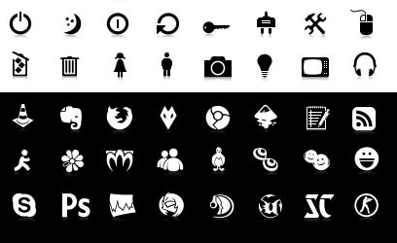



Правила створення якісних іконок
Стиль
Залиті чи контурні, з різною товщиною ліній. Цікавий стиль змушує заглядатися на іконку довше, ніж звичайно, так ми можемо розставляти акценти або надавати родзинку простим інтерфейсам.
Всі іконки можна поділити на такі класи: силуетні або залиті, обведення по контуру (outline icon), складні або комплексні (міні ілюстрації). Комплексний стиль ікон може поєднувати в собі залиті елементи і обведення.

Slide 3


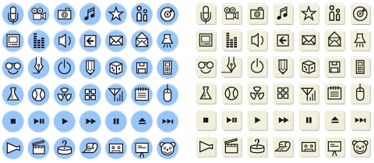
Правила створення якісних іконок
2. Єдність
Коли стиль вже є і намальовано кілька іконок, дуже важливо не втратити спільні риси, вони повинні простежуватися на всіх іконках. Товщина ліній, заокруглення кутів тощо.

Slide 4



Правила створення якісних іконок
3. Впізнаваність
Ну тут все просто, чим складніше іконка і чим більше в ній елементів, тим довше вона індефікується у користувача. Ідеальні іконки – це ті,
які користувач розуміє з першого погляду. Знає, що станеться, якщо
він натисне на ту чи іншу іконку, навіть якщо їх не буде підписано.

Slide 5
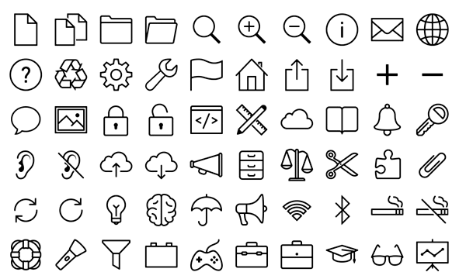


Правила створення якісних іконок
4. Простота
Образ об'єкта або об'єктів, які ви хочете передати за допомогою значків. В ідеалі одна іконка на один образ, але бувають випадки, коли це неможливо і доводиться об'єднувати 2–3 образи в одну іконку. Рецепт такий: рівно стільки елементів, скільки потрібно, щоб дізнатися предмет.

Slide 6
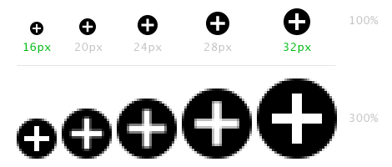
Правила створення якісних іконок
5. Pixel Perfect
Іконки повинні бути векторними, або мати ідеальні піксели.
Ідеальні пікселі - це найважливіший параметр, це те, про що повинно пам'ятати і перевіряти протягом усієї роботи. Іконки повинні мати чіткі лінії та межі. Це зумовлює якість результату.

Slide 7
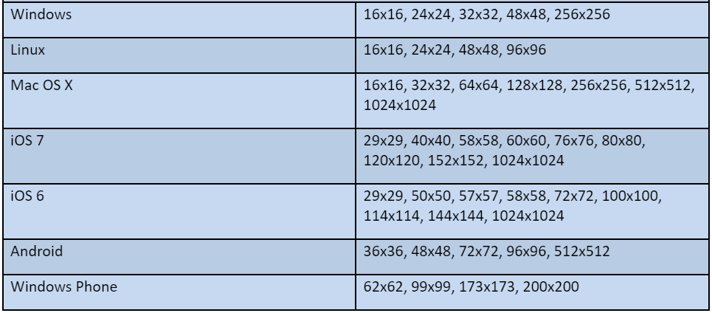
Додаткове правило
При створенні іконок необхідно враховувати цільовий інтерфейс і відповідні розміри. При занижених розмірах можлива втрата якості.
При завищених розмірах можуть зникати деталі.

Slide 8
Дякую за увагу
Ваші питання…

